Slide 1

BÀI 7
OXYGEN VÀ KHÔNG KHÍ

Slide 2

Người thợ lặn đeo bình có chứa khí gì khi lặn xuống biển?

Slide 3
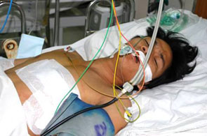
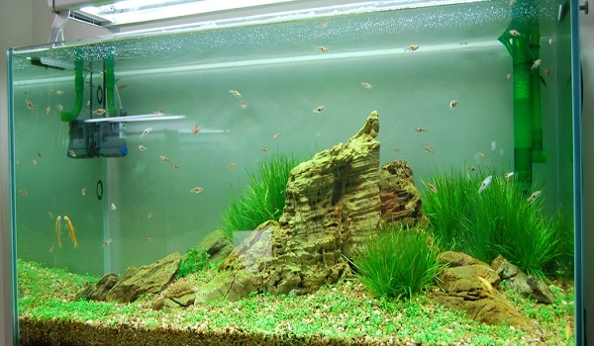
Máy sục khí bể cá cảnh
Bệnh nhân cấp cứu

Slide 4
NỘI DUNG BÀI HỌC
I. OXYGEN
II. KHÔNG KHÍ
  Tính chất vật lí của oxygen
  Tầm quan trọng của oxygen
  Thành phần của không khí
  Vai trò của không khí đối với tự nhiên
  Sự ô nhiễm không khí và một số biện pháp bảo vệ môi trường không khí

Slide 5

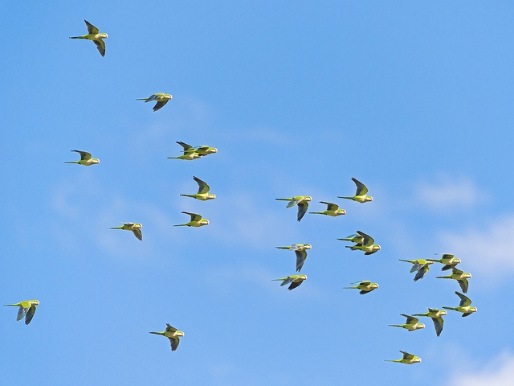
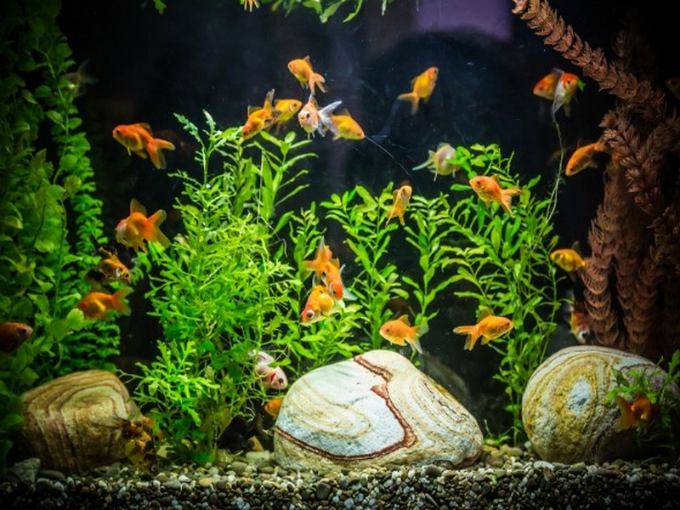
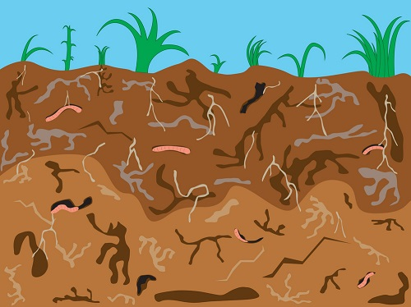
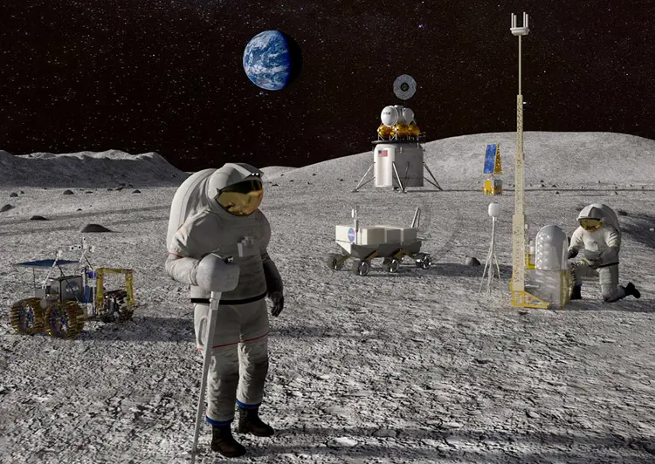
I. OXYGEN
Oxygen có ở đâu?
Môi trường không khí
Môi trường nước
Môi trường đất
Trên Mặt Trăng

Slide 6

1. Tính chất vật lí của oxygen
Hãy nêu tất cả những gì em biết về oxygen.

Slide 7


Ở điều kiện thường, oxygen ở thể khí, không màu, không mùi, không vị, ít tan trong nước và nặng hơn không khí.
Hiện tượng thực tế nào chứng tỏ oxygen ít tan trong nước?

Slide 8
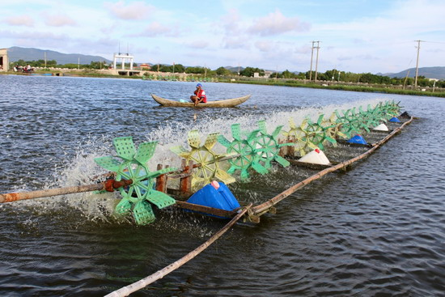
Máy sục oxygen trong các hồ nuôi cá

Slide 9
2. Tầm quan trọng của oxygen
Thí nghiệm 1
Tên thí nghiệm | Dụng cụ hóa chất | Cách tiến hành
Oxygen duy trì sự cháy | 2 ống nghiệm (ống 1, ống 2) chứa oxygen, diêm | - Đưa que diêm đã tắt không còn tàn đỏ vào ống 1. - Đưa que diêm còn tàn đỏ vào ống 2

Slide 10


Hoạt động nhóm
Nhiệm vụ: Thực hiện thí nghiệm 1 và trả lời các câu hỏi:
Nêu hiện tượng của thí nghiệm.
Kể tên các ứng dụng của oxygen trong đời sống và sản xuất mà em biết.
Muốn có ngọn lửa cần có các yếu tố nào? Từ đó nêu cách dập tắt đám cháy

Slide 11
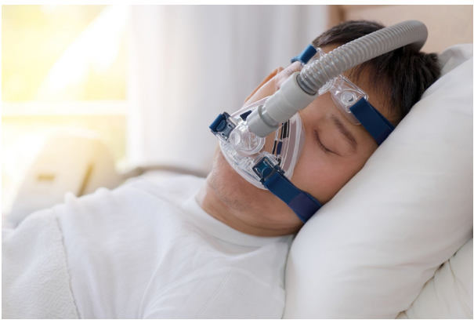
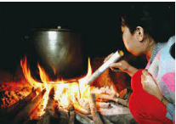
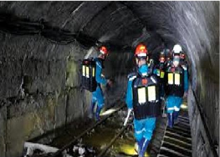
Oxygen dùng cho bệnh nhân bị khó thở
Dùng bếp củi đun nấu hằng ngày
Công nhân làm việc trong các đường hầm phải đeo bình dưỡng khí (chứa oxygen)

Slide 12
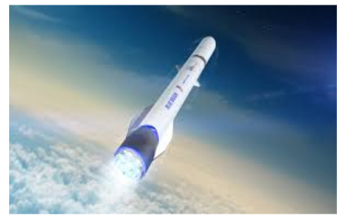
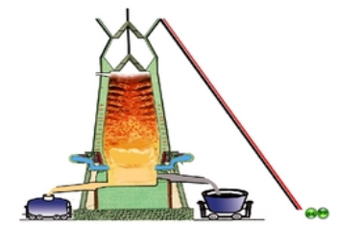
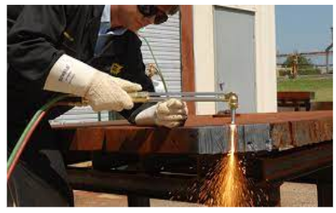
Oxygen lỏng dùng đốt nhiên liệu tên lửa và tàu vũ trụ
Lò luyện gang dùng không khí giàu oxygen
Đèn xì oxygen - axetilen

Slide 13
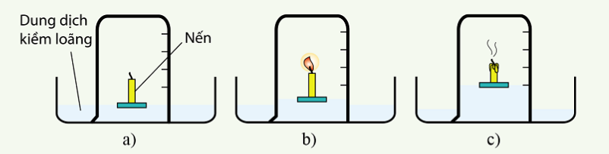
II. KHÔNG KHÍ
Thí nghiệm 2: Xác định thành phần của không khí

Slide 14
Hoạt động nhóm
Nhiệm vụ: Thực hiện thí nghiệm 2 và trả lời các câu hỏi:
Mực chất lỏng dâng lên chiếm bao nhiêu phần cột không khí trong cốc? Từ đó suy ra tỉ lệ thể tích khí oxygen trong không khí.
Không khí chứa những chất nào? Thành phần phần trăm thể tích của chúng là bao nhiêu?

Slide 15
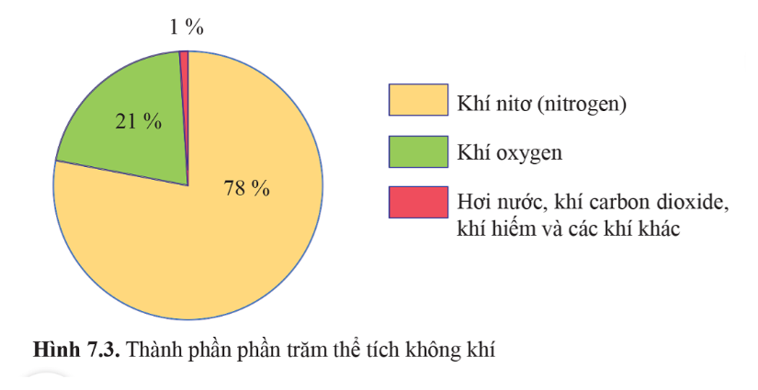
Notes:
X

Slide 16
Hoạt động nhóm
Chia lớp thành 4 nhóm:
Nhóm 1: Tìm hiểu vai trò của không khí đối với tự nhiên.
Nhóm 2: Tìm hiểu về sự ô nhiễm không khí.
Nhóm 3: Một số biện pháp bảo vệ môi trường không khí.
Nhóm 4: Đánh giá tình trạng ô nhiễm tại địa phương.

Slide 17
PHIẾU HỌC TẬP SỐ 1
Vai trò của không khí đối với tự nhiên và con người
1. Nêu thành phần của không khí.
2. Vai trò của từng thành phần chính trong không khí đối với tự nhiên và con người.
a) Vai trò của oxygen.
b) Vai trò của nitơ.
c) Vai trò của carbon dioxide.
d) Vai trò của hơi nước.
3. Vì sao oxygen trong không khí không bao giờ cạn?

Slide 18
PHIẾU HỌC TẬP SỐ 2
Sự ô nhiễm không khí
1. Ô nhiễm không khí là gì?
2. Nêu các nguồn lây ô nhiễm không khí; các chất gây ô nhiễm không khí.
3. Nêu một số hoạt động của con người gây ô nhiễm không khí
4. Một số ảnh hưởng của ô nhiễm không khí đối với sức khỏe con người.

Slide 19
PHIẾU HỌC TẬP SỐ 3
Một số biện pháp bảo vệ môi trường không khí
1. Nêu một số biện pháp bảo vệ môi trường không khí?
2. Đề xuất các hành động góp phần giảm thiểu ô nhiễm không khí.
3. Để đánh giá được mức độ ô nhiễm không khí người ta dùng thang đo nào? Hãy trình bày về thang đo đó.

Slide 20
PHIẾU HỌC TẬP SỐ 4
Đánh giá thực trạng tình hình ô nhiếm không khí ở địa phương
1. Tìm hiểu xem ở địa phương có nhà máy, xưởng sản xuất không.
2. Tìm hiểu tình hình ô nhiễm không khí tại khu vự có nhà máy, xưởng sản xuất..
3. Tình hình ô nhiễm không khí do nguyên nhân nào là chính?
4. Đề xuất một số biện pháp giảm thiểu ô nhiễm không khí và hành động của các em giúp góp phần bảo vệ môi trường không khí.

Slide 21
GHI NHỚ
1
  Oxygen là khi không màu, không mùi, không vị và ít tan trong nước.
2
  Oxygen duy trì sự sống và sự cháy.
3
  Thành phần không khí gồm: oxygen (21%); nitơ (78%); carbon dioxide, hơi nước, khí hiếm (1%).
4
  Không khí có vai trò quan trọng đối với tự nhiên.
5
  Ô nhiễm không khí ảnh hưởng xấu tới môi trường tự nhiên và đời sống sinh hoạt.
6
  Cần thực hiện các biện pháp bảo vệ môi trường không khí.

Slide 22
LUYỆN TẬP
Câu 1: Vì sao sự cháy trong không khí kém mãnh liệt hơn sự cháy trong khí oxygen?
Vì trong không khí, oxygen chỉ chiếm khoảng 21% thể tích

Slide 23
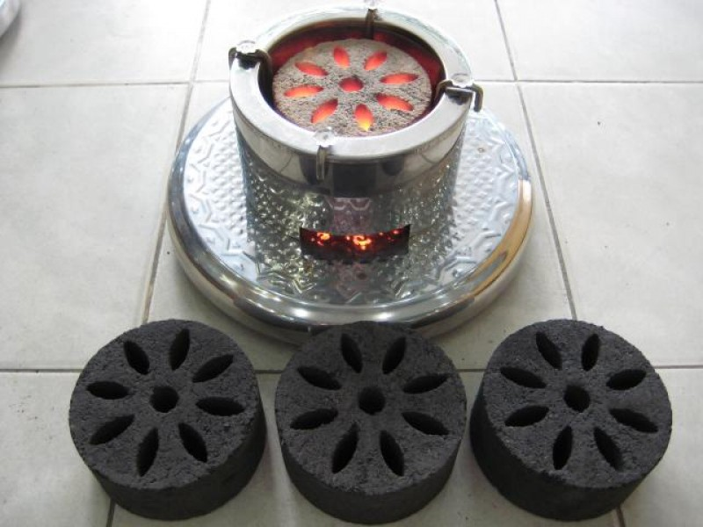
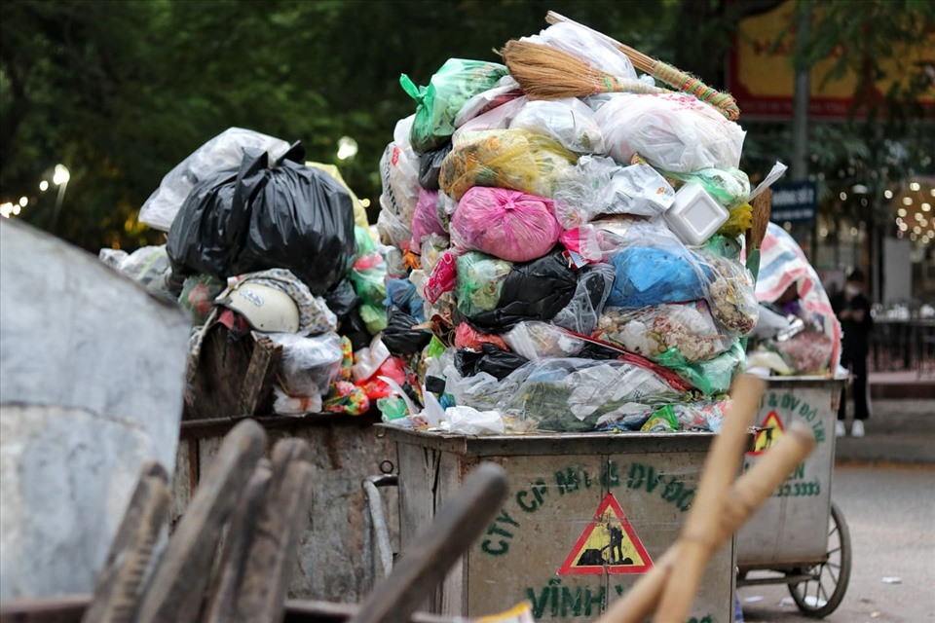
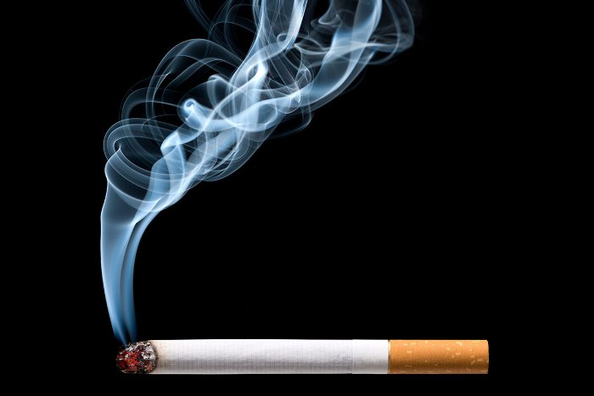
Câu 2: Trong nhà em có thể có những nguồn gây ô nhiễm không khí nào?
Đốt than để đun nấu
Rác thải
Khói thuốc

Slide 24
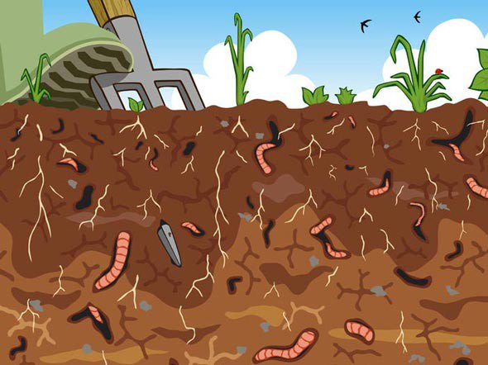
VẬN DỤNG
Câu 1: Hiện tượng nào chứng tỏ oxygen có trong đất?
Trong lớp đất xốp, có lượng oxygen nằm lẫn trong đất, nên các loại sâu, bọ có thể lấy lượng oxygen này và tồn tại

Slide 25
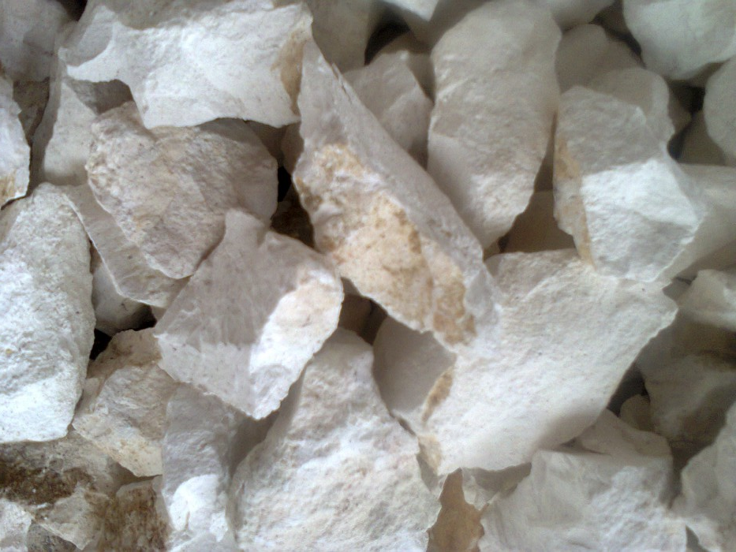
Câu 2: Hiện tượng nào chứng tỏ trong không khí có chứa hơi nước
Vôi cục để lâu trong không khí bị hút ẩm và rã ra thành bột

Slide 26

NHIỆM VỤ VỀ NHÀ
Lập kế hoạch các công viêc em có thể làm để bảo vệ môi trường không khí

Slide 27
CẢM ƠN CÁC EM ĐÃ LẮNG NGHE!

